Slide 1


CHÀO MỪNG CÁC EM ĐẾN VỚI BUỔI HỌC NGÀY HÔM NAY

Slide 2

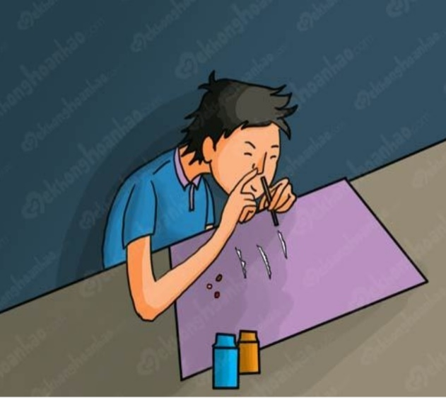
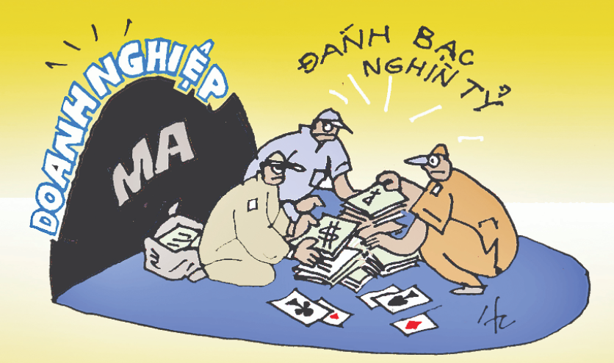
KHỞI ĐỘNG
Quan sát một số hình ảnh về tệ nạn xã hội và trả lời câu hỏi:
Tệ nạn ma tuý
Tệ nạn cờ bạc

Slide 3
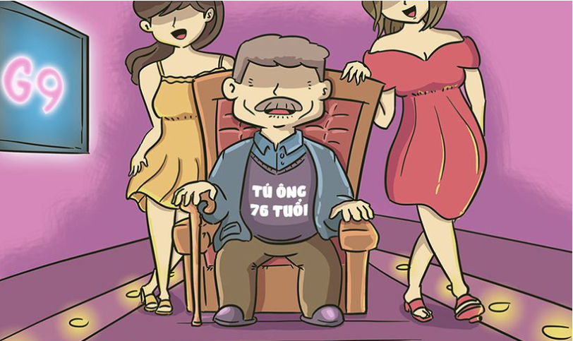
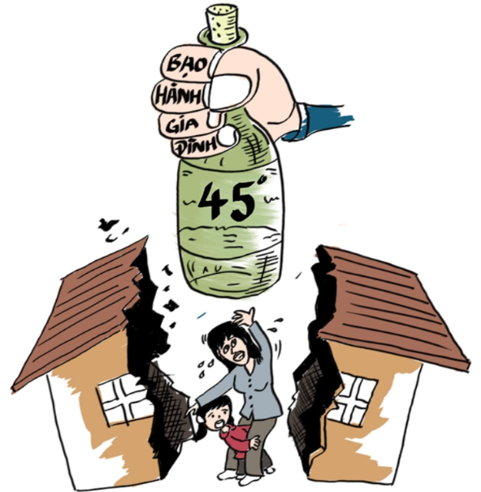
KHỞI ĐỘNG
Quan sát một số hình ảnh về tệ nạn xã hội và trả lời câu hỏi:
Tệ nạn ma tuý
Tệ nạn cờ bạc

Slide 4
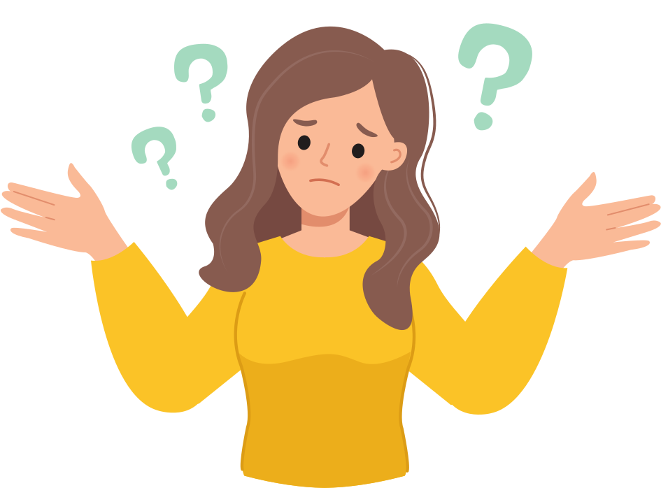
KHỞI ĐỘNG
Học sinh dễ bị lôi kéo vào những tệ nạn xã hội nào nhiều nhất?

Slide 5


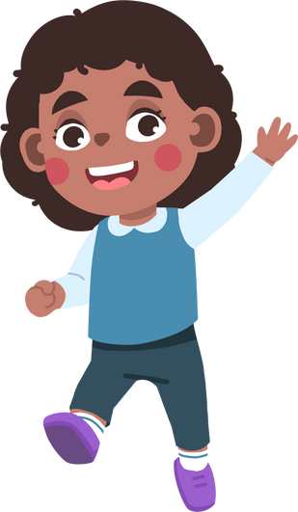



BÀI 9: PHÒNG CHỐNG TỆ NẠN XÃ HỘI

Slide 6




NỘI DUNG BÀI HỌC
1.
Khái niệm và các loại tệ nạn xã hội phổ biến
2.
Nguyên nhân và hậu quả của tệ nạn xã hội
Một số quy định của pháp luật về phòng, chống tệ nạn xã hội
3.
Trách nhiệm của học sinh trong phòng, chống tệ nạn xã hội
4.

Slide 7
1. Khái niệm và các loại tệ nạn xã hội phổ biến

Slide 8
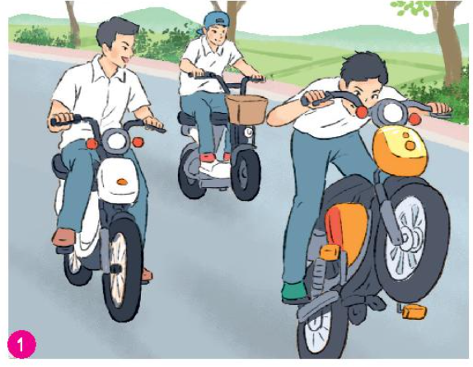
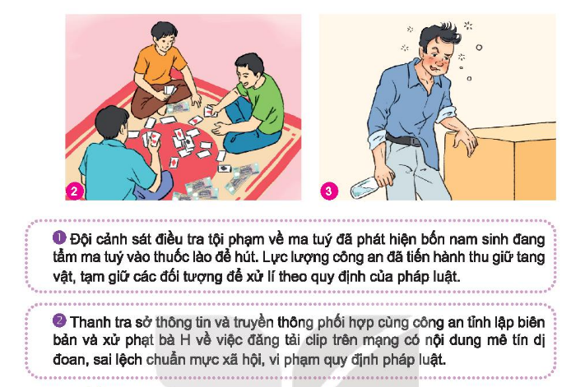
Nhận xét về hành vi sai trái trong những bức tranh và trường hợp trên.
Nêu hậu quả của những hành vi đó.

Slide 9

Các bức tranh, trường hợp trên đề cập đến các tệ nạn: đua xe, cờ bạc, nghiện rượu, bia, ma tuý, mê tín dị đoan.
Các tệ nạn xã hội này gây ra những hậu quả tiêu cực về sức khoẻ, tâm lí, kinh tế của bản thân và gia đình; gây rồi loạn trật tự xã hội.

Slide 10

Khái niệm và các loại tệ nạn xã hội phổ biến
Theo em, tệ nạn xã hội là gì?
Hãy kể tên các loại tệ nạn xã hội phổ biến hiện nay.
- Tệ nạn xã hội là những hành vi sai lệch chuẩn mực xã hội, vi phạm đạo đức và pháp luật mang tính phố biến, gây hậu quả xấu về mọi mặt đối với đời sống xã hội.
- Các loại tệ nạn xã hội phổ biến hiện nay: ma túy, mại dâm, cờ bạc, mê tín dị đoan, nghiện rượu, bịa,...

Slide 11
2. Nguyên nhân và hậu quả của tệ nạn xã hội

Slide 12

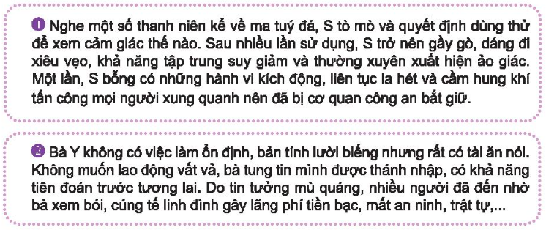
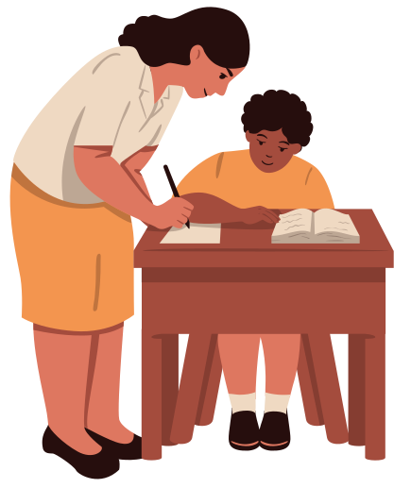
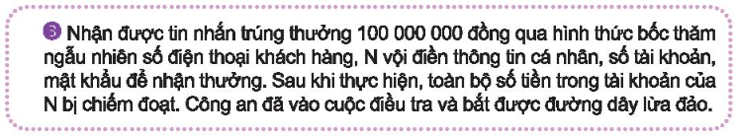
HOẠT ĐỘNG CẶP ĐÔI
Em hãy nêu nguyên nhân, hậu quả của những tệ nạn xã hội trong các trường hợp sau:

Slide 13

TH1:
S tham gia tệ nạn ma tuý
Nguyên nhân: S tò mò khi nghe một số thanh niên kề về ma tuý đá nên quyết định dùng thử.
Hậu quả:
Sức khoẻ S giảm sút: gầy gò, dáng đi xiêu vẹo, khả năng tập trung trí óc suy giảm, thường xuyên xuất hiện ảo giác.
Không kiểm soát được hành vi: có hành vi kích động, liên tục la hét và cầm hung khí tấn công mọi người.
Bị công an bắt giữ.

Slide 14
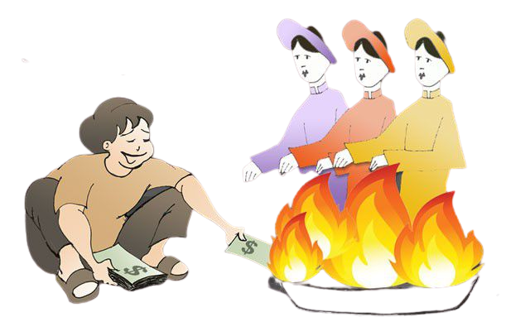
TH2:
Bà Y tham gia tệ nạn mê tín dị đoan
Nguyên nhân:
Bà Y không có việc làm ổn định.
Lười biếng, không muốn lao động vất vả nhưng tham lam muốn kiếm được nhiều tiền.
Hậu quả: Gây lãng phí tiền bạc, mất an ninh trật tự,...
Thế mạng cho ta nhé

Slide 15

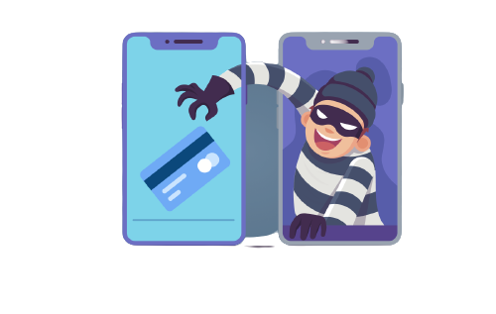
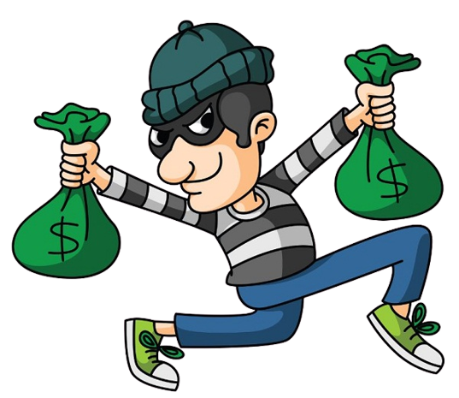
TH3:
N bị lừa tham gia hình thức bốc thăm trúng thưởng
Nguyên nhân: N thiếu kiến thức, ham hưởng lợi số tiền không phải do mình làm ra.
Hậu quả: N bị mất toàn bộ số tiền trong tài khoản.

Slide 16


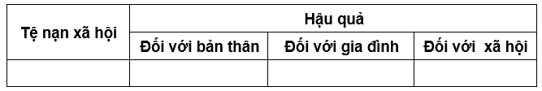



HOẠT ĐỘNG NHÓM
Kể thêm những nguyên nhân dẫn đến tệ nạn xã hội mà em biết.
Kể thêm những hậu quả của tệ nạn xã hội mà em biết theo gợi ý dưới đây:

Slide 17


Nguyên nhân và hậu quả của tệ nạn xã hội
Do nhận thức kém, thiếu hiểu biết, thiếu kĩ năng sống nên dễ bị lôi kéo, rủ rê, dụ dỗ thực hiện các hành vi sai trái.
Nguyên nhân chủ quan
Do thất nghiệp, nghèo đói, lười lao động, ham tiền, thích hưởng thụ, thích thể hiện.
Do sự lo lắng, sợ hãi, căng thẳng trước những biến cố của sức khoẻ, cuộc sống.

Slide 18
Nguyên nhân và hậu quả của tệ nạn xã hội
Do điều kiện kinh tế còn nhiều khó khăn, trình độ dân trí thấp.
Nguyên nhân khách quan
Do môi trường gia đình tiêu cực (bạo lực gia đình, nghèo đói, bố mẹ thiêu quan tâm giáo dục,...).
Do những hệ lụy từ sự phát triển của công nghệ thông tin

Slide 19
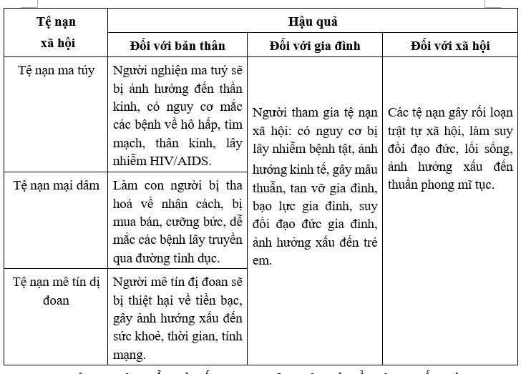

Hậu quả của tệ nạn xã hội

Slide 20
3. Một số quy định của pháp luật về phòng, chống tệ nạn xã hội

Slide 21


Đọc và nghiên cứu nội dung Điều 5 (Luật Phòng chống ma túy 2021); Điều 251, 255, 320, 321 (Bộ Luật Hình sự năm 2015) SGK tr.52, 53.
Em hãy cho biết hành vi tẩm ma tuý vào thuốc lào để hút của các học sinh ở thông tin 1 (mục 1) có vi phạm quy định của pháp luật về phòng, chống tệ nạn xã hội không. Vì sao?

Slide 22


Hành vi tẩm ma tuý vào thuốc lào để hút của các học sinh vi phạm quy định của pháp luật về phòng, chống tệ nạn xã hội vì pháp luật Việt Nam nghiêm cấm tất cả các hành vi sử dụng trái phép chất ma tuý.

Slide 23
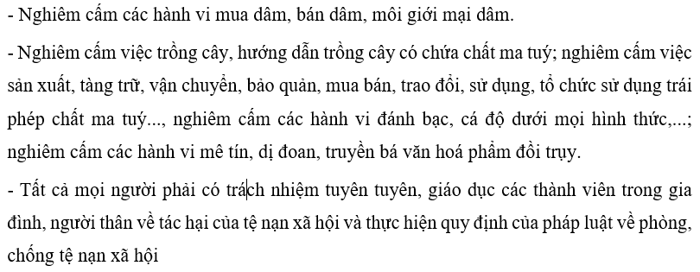


Một số quy định của pháp luật về phòng, chống tệ nạn xã hội

Slide 24
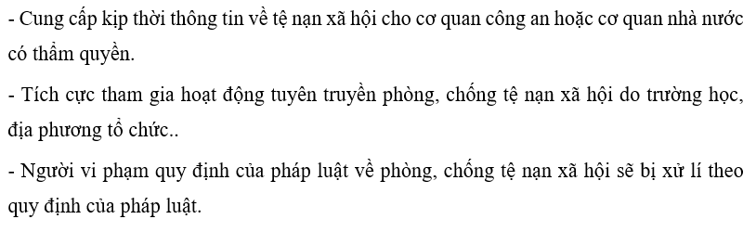
Một số quy định của pháp luật về phòng, chống tệ nạn xã hội

Slide 25
4. Trách nhiệm của học sinh trong phòng, chống tệ nạn xã hội

Slide 26
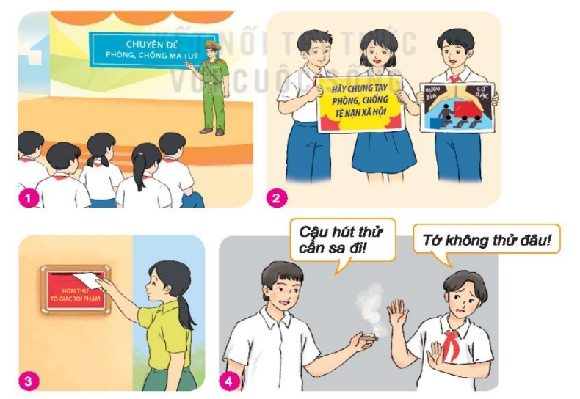
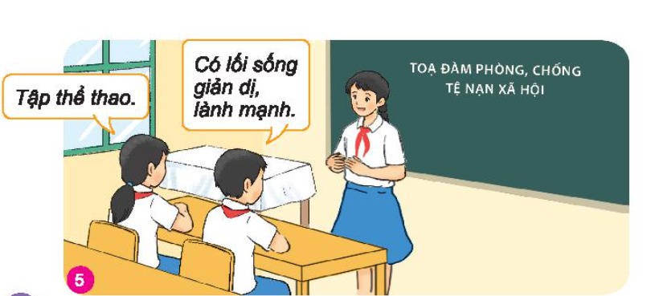


HOẠT ĐỘNG NHÓM
Quan sát tranh và trả lời câu hỏi: Trong những bức tranh trên, các bạn đã làm gì đề phòng, chống tệ nạn xã hội?

Slide 27
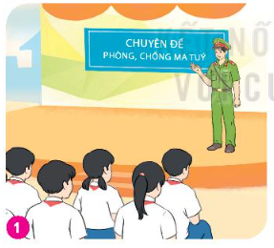
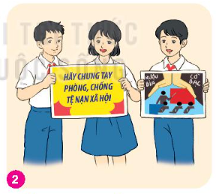
Học sinh lắng nghe chú công an giảng bài về phòng, chống tệ nạn xã hội để bổ sung kiến thức cho bản thân.
Học sinh tích cực tham gia hoạt động tuyên truyền phòng, chống tệ nạn xã hội.

Slide 28
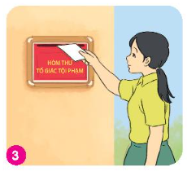
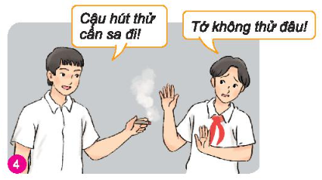
Học sinh gửi đơn, thư vào hòm thư tố giác tội phạm để tố cáo những người có hành vi vi phạm các quy định của pháp luật về phòng, chống tệ nạn xã hội.
Học sinh tỏ lời từ chối ngay khi được một người bạn rủ rê hút cần sa.

Slide 29
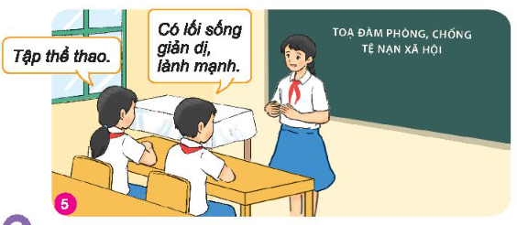

Học sinh tham gia một buổi toạ đàm thảo luận về những việc nên làn đề phòng, chống tệ nạn xã hội.
Em hãy kể thêm những việc học sinh cần làm đề phòng, chống tệ nạn xã hội.

Slide 30

Những việc học sinh cần làm để phòng, chống tệ nạn xã hội
- Trang bị cho bản thân các kiến thức về tệ nạn xã hội, về kĩ năng sống.
- Nói không với tệ nạn xã hội, từ chối khi bị rủ rê tham gia tệ nạn xã hội.
- Báo cáo kịp thời cho nhà trường hoặc lực lượng công an khi phát hiện các hoạt động tệ nạn xã hội, đường dây hoạt động ma tuý, mại dâm, cờ bạc,...
- Rèn luyện một lối sống giản dị, lành mạnh, tuân thủ các quy định của pháp luật và tích cực tham gia các hoạt động phòng, chống tệ nạn trong nhà trường và địa phương để hướng tới xây dựng một đất nước văn minh.

Slide 31
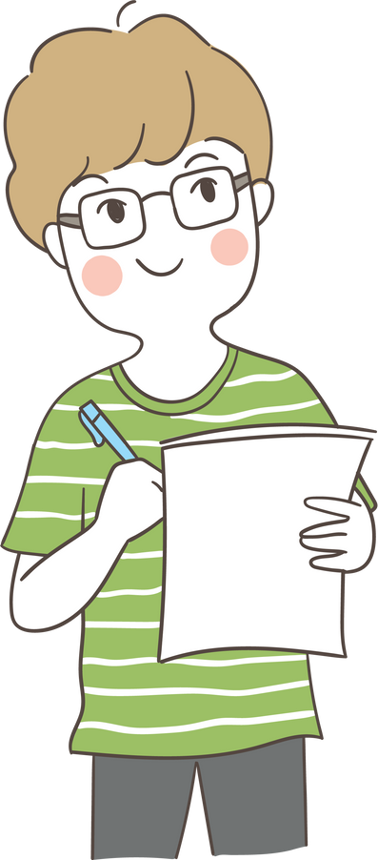

Kết luận
Tệ nạn xã hội là những hành vi sai lệch chuẩn mực xã hội, vi phạm đạo đức và pháp luật mang tính phổ biến, gây hậu quả xấu về mọi mặt đối với đời sống xã hội.
Tệ nạn xã hội gây ra những hậu quả tiêu cực cho bản thân của người vi phạm, gia đình và xã hội.

Slide 32
Kết luận
Việc phòng, chống tệ nạn xã hội được Nhà nước ta quy định trong một số văn bản luật nhự Bộ luật Hình sự năm 2015 (sửa đổi, bổ sung năm 2017), Luật Phòng, chống ma tuý năm 2021,...
Học sinh cần có trách nhiệm trong phòng, chống tệ nạn xã hội.

Slide 33

LUYỆN TẬP

Slide 34



BÀI TẬP 1
Em đồng tình hay không đồng tình với ý kiến nào dưới đây? Vì sao?
a) Những người mắc tệ nạn xã hội đều là người xấu.
b) Trẻ em mắc vào tệ nạn xã hội sẽ ảnh hưởng không tốt đến tương lai của bản thân.
c) Phòng, chống tệ nạn xã hội là trách nhiệm của riêng cơ quan công an.

Slide 35


a) Không đồng tình vì có những người bị đe doạ ép buộc, bị lừa, bị dụ dỗ tham gia tệ nạn xã hội.
→ Không phải tất cả những người tham gia tệ nạn xã hội đều là người xấu.
b) Đồng tình vì trẻ em tham gia vào tệ nạn xã hội có thể phải gánh chịu nhiều hậu quả nặng nề về thể chất và tinh thần, có thê dẫn đến vi phạm pháp luật.
c) Không đồng tình vì việc phòng, chống tệ nạn xã hội là trách nhiệm chung của tất cả các cơ quan nhà nước và toàn xã hội chứ không phải chỉ riêng của cơ quan công an.

Slide 36
BÀI TẬP 2
Em đồng tình hay không đồng tình với hành vi nào dưới đây? Vì sao?
a) L rủ các bạn trong lớp cả cược bóng đá, ai thua thì sẽ phải bỏ tiền mua đồ ăn sáng cho những người thắng.
b) Bà N dùng bánh kẹo để dụ dỗ trẻ em vận chuyển ma túy hộ mình.
c) H kiên quyết từ chối khi được các bạn cùng lớp rủ đi xem bói.

Slide 37

BÀI TẬP 2
a) Hành vi của L là sai, vi phạm pháp luật vì L và các bạn cá cược bằng tiền, đây cũng là một hình thức đánh bạc trái phép.
b) Hành vi của bà N là sai, vi phạm pháp luật vì pháp luật Việt Nam nghiêm cấm các hành vi vận chuyển, buôn bán trái phép chất ma tuý, đồng thời quy định trẻ em có quyền được bảo vệ khỏi các chất ma tuý.
c) Hành vi của H là đúng đắn vì việc xem bói là mê tín dị đoan, trái với quy định của pháp luật.

Slide 38
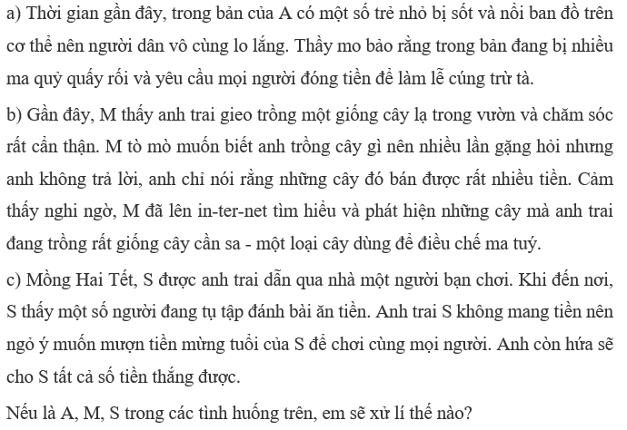
BÀI TẬP 3
Xử lí tình huống

Slide 39

a) Có thể theo một trong hai cách sau:
- Cách 1:
A trực tiếp giải thích cho mọi người hiểu nguyên nhân khiến một số em nhỏ bị sốt và nổi ban đỏ (ví dụ: trẻ bị sốt xuất huyết, bị sởi,...).
Khuyên mọi người đưa trẻ đến các cơ sở y tế để được hỗ trợ.
Giải thích cho người dân hiểu việc cúng bái trừ tà là hoạt động mê tín dị đoan, trái pháp luật và không mang lại hiệu quả chữa bệnh.
- Cách 2: Nói chuyện với bố mẹ hoặc tìm những người có uy tín ở địa phương: trưởng bản, cán bộ chính quyền, công an, cán bộ y tế để nhờ giải thích cho người dân hiểu về nguyên nhân khiến trẻ em bị sốt và nổi ban đỏ.

Slide 40


b) Có thể theo một trong hai cách sau:
- Cách 1: M có thể trực tiếp nói chuyện với anh, xác nhận lại việc trồng cây cần sa, giải thích cho anh hiểu về tác hại của việc trông cây cần sa và khuyên anh không nên trồng nữa.
- Cách 2: Hoặc M có thể kể lại sự việc với bố mẹ để nhờ can thiệp.
c) S từ chối cho anh trai mượn tiền, đồng thời kiếm cớ đòi anh rời đi, sau đó nhẹ nhàng giải thích cho anh hiểu việc đánh bài ăn tiền là trái pháp luật và khuyên anh không nên tham gia.

Slide 41

VẬN DỤNG
1. Em hãy cùng bạn trong nhóm xây dựng và biểu diễn một tiết mục văn nghệ hoặc tiểu phẩm để tham gia hoạt động tuyên truyền về phòng, chống tệ nạn xã hội do nhà trường, địa phương tổ chức.
2. Em hãy vẽ một bức tranh phê phán các tệ nạn xã hội và thuyết minh giới thiệu sản phẩm với cả lớp.

Slide 42

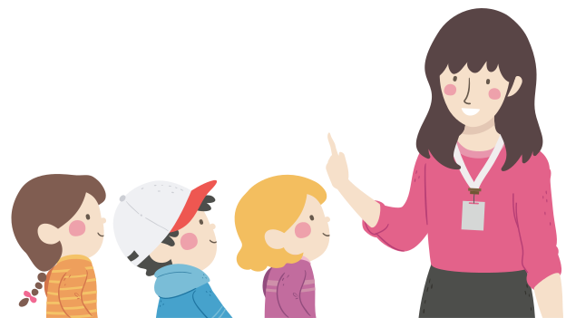

HƯỚNG DẪN VỀ NHÀ
Ôn lại kiến thức đã học.
Làm bài tập của Bài 9 - Sách bài tập Giáo dục công dân 7.
Đọc và tìm hiểu trước Bài 10: Quyền và nghĩa vụ của công dân trong gia đình.

Slide 43
CẢM ƠN CÁC EM ĐÃ CHÚ Ý LẮNG NGHE BÀI GIẢNG

